Slide 1
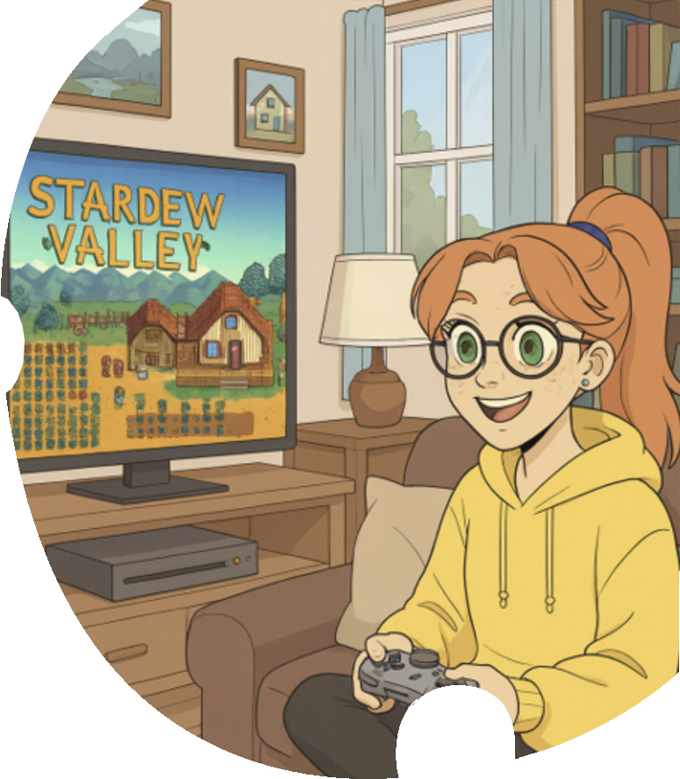
Mediabegrip week 10 – Groep 7/8 & Klas 1/2
Gezellige game

Slide 2
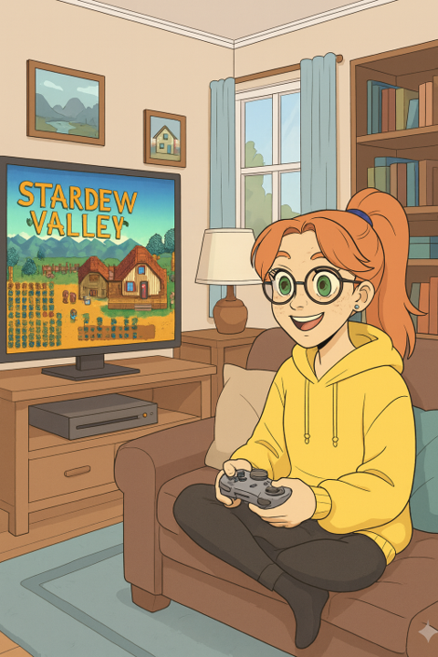
Melles media
Hoi,
Vandaag voelde het alsof mijn hoofd vol zat met kleine ideeën die allemaal tegelijk naar buiten wilden. Het begon toen ik het Jeugdjournaal keek. Ze vertelden dat Stardew Valley tien jaar bestaat en dat één iemand het hele spel heeft gemaakt. Ik vond dat zó bijzonder dat ik de hele ochtend niet kon stoppen met nadenken over hoe iemand zo’n wereld verzint en bouwt.
Op school bleef dat gevoel hangen. Tijdens de pauze zat ik naar de bomen op het plein te kijken en ineens dacht ik: Wat als ik een cozy game maak die zich afspeelt in een bos waar het altijd zomer is? Een plek waar je dieren helpt, kleine lichtplantjes kweekt en waar geen haast bestaat. Het idee voelde warm, alsof het al half bestond.
Toen ik thuis kwam, besloot ik het meteen te proberen in Scratch. Ik maakte een klein poppetje dat kon lopen en een plantje dat moest oplichten als je erlangs liep. Maar dat lukte niet meteen. Eerst bewoog het poppetje te snel, toen bleef het plantje vaststaan, en daarna werkte de regel helemaal niet. Ik werd er een beetje chagrijnig van, maar tegelijk vond ik het ook spannend: ik was iets aan het maken dat eerst alleen in mijn hoofd bestond.
Na een tijdje kreeg ik één ding wél voor elkaar: het plantje veranderde van kleur als je het aanraakte. Het was maar een klein effect, maar ik voelde me trots. Ik snap nu beter dat games niet zomaar ontstaan. Je moet kiezen, proberen, opnieuw beginnen en soms even zuchten. Maar als het lukt, al is het maar een klein stukje, voelt het alsof je een eigen wereld bouwt.
Groetjes,
Melle.

Slide 3

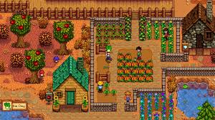
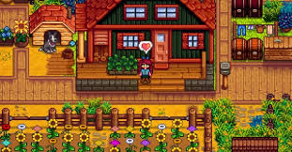
In de media:
Populaire boerderijgame Stardew Valley bestaat 10 jaar
Van jeugdjournaal.nl:
“Koeien knuffelen, schapen scheren en peren plukken: boerderijgame Stardew Valley bestaat vandaag precies 10 jaar. En ook nu, na al die jaren, is het spel nog razend populair.
In het spel speel je een jonge boer(in) die een oude verwaarloosde boerderij erft. Het doel is om die boerderij tot een groot succes te maken. Hoe je dat doet, mag je zelf weten.
Het spel werd gemaakt door de Amerikaan Eric Barone. Hij vond het jammer dat er geen goede boerderijgames bestonden, en dus besloot hij er zelf maar een te maken.
En omdat hij geen geld had om mensen in te huren, moest hij alles helemaal zelf doen. “
Stardew Valley is een zogenaamde Cozy game: een ontspannen videogame met een warme, uitnodigende sfeer en een laag stressniveau, gericht op ontspanning in plaats van actie of competitie. Deze spellen bevatten vaak creatieve taken zoals tuinieren, inrichten of verkennen, met voorbeelden als Animal Crossing en dus Stardew Valley.

Slide 4


Hoe zit dat:
Een game wordt stap voor stap gemaakt, net als een groot bouwproject. Eerst bedenken de makers het idee: wat voor wereld wordt het, wat kan de speler doen en wat maakt het spel leuk? Daarna ontwerpen ze personages, levels en voorwerpen. Programmeurs schrijven de code die de spelregels en functies bepaalt, zodat alles werkt zoals bedoeld. Artiesten maken de graphics, zoals achtergronden en animaties, en componisten zorgen voor muziek en geluidseffecten die de sfeer bepalen. In de testfase spelen mensen de game om fouten te vinden en te kijken of het spel eerlijk en leuk is. Soms moet er dan veel worden aangepast.
Bekijk de uitzending van Het Klokhuis maar eens of lees meer op de website mediawijs.be.
Zo zie je hoe een game ontstaat en steeds beter wordt door samenwerking van veel mensen.
Bespreek de stelling(en) op de volgende dia(‘s).

Slide 5

Ga in gesprek
Bespreek de stelling:
“In een game moet je altijd kunnen winnen.”

Slide 6
Ga in gesprek
Bespreek de stelling:
“Een goede game geeft de speler vrijheid om zelf te kiezen wat hij doet.”

Slide 7
Ga in gesprek
Bespreek de stelling:
“Een game‑maker heeft verantwoordelijkheid voor de emoties van spelers.”

Slide 8
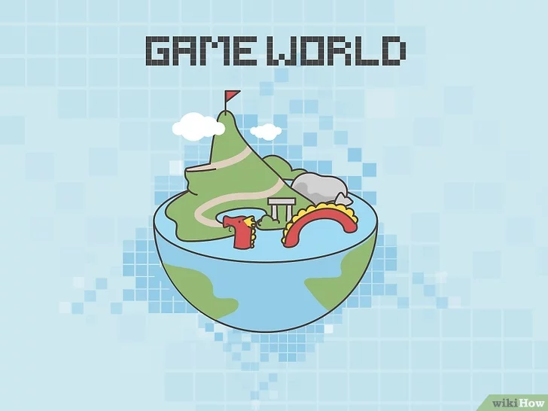
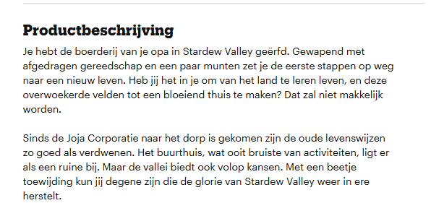
Kijk voor hulp eventueel op: https://nl.wikihow.com/Een-videogame-ontwerpen
Opdracht
Ontwerp jouw eigen cozy game.
Een cozy game is een ontspannen videogame met een warme, uitnodigende sfeer en een laag stressniveau, gericht op ontspanning in plaats van actie of competitie. Deze spellen bevatten vaak creatieve taken zoals tuinieren, inrichten of verkennen, met voorbeelden als Animal Crossing en dus Stardew Valley
Bedenk eerst op papier:
Het verhaal; kijk eens naar de afbeelding (screenshot bol.com)hiernaast, daar zie je “het verhaal” van Stardew Valley, beschrijf jouw verhaal op dezelfde manier.
Het doel van het spel; wat moet je doen en bereiken?
De personages; welke rol speel je als je jouw game speelt? Hoe zien de karakters er uit? Wie lopen er allemaal rond in jouw spel?
De omgeving; waar speelt het zich af? Wat is er allemaal te zien en te doen? Maak er een tekening van.
De gameplay; wat moet je als speler doen? Welke doelen kun je behalen? Een cozy game kun je niet winnen, maar je wil wel dat spelers blijven spelen. Hoe zorg je daarvoor?
Notes:
Inleidende dia

Slide 9
Opdracht
Maak nu:
Een digitale presentatie (met PowerPoint, Prezi, Canva, Google Presentaties of…) waarin je jouw game presenteert.
De presentatie heeft:
Minimaal 5 dia’s (maximaal 10), een (of 2) voor ieder uitgewerkt onderdeel:
Het verhaal
Het doel van het spel
De personages
De omgeving
De gameplay;
Tekst en afbeeldingen (passend bij de tekst), upload indien mogelijk een foto van de tekening van je spelomgeving
Een passend en aantrekkelijk uiterlijk, maak het mooi en in de sfeer van jouw spel.
Notes:
Inleidende dia

Slide 10

Reflectie
Bekijk samen de presentaties van de games. Welke games zijn bij jullie favoriet? Welke updates zou je aan willen raden?
Uitdaging: ben je bekend met Scratch of Klokhuis Game Studio? Maak daarin jouw eigen game…

Slide 11
Onderdeel Burgerschap
Iedere week een opdracht om te werken aan de doelen van Burgerschap! De opdracht sluit aan bij de les van Mediabegrip.

Slide 12
Burgerschap
Bespreek de volgende stelling/situatie:
"Cozy games zijn superpopulair! Dat komt omdat mensen tegenwoordig soms een beetje vol zitten in hun hoofd. Ze krijgen de hele dag berichtjes op social media en e-mail. En er is zóveel nieuws en informatie op het internet, en dat gaat allemaal heel snel. Door al die prikkels willen mensen gewoon even ontspannen met een rustig, gezellig spelletje, oftewel een cozy game.“
Is dat inderdaad de reden, denk je?
Wat kun je doen om te ontspannen zonder scherm?
Hoe voorkom je dat je zo “vol” zit in je hoofd?

